Slide 1
Spring Security
Урок 7
Notes:
Выбери любой подходящий макет с названием “Титульный слайд”.

Slide 2
Что будет на уроке сегодня
Важность информационной безопасности
Нарушение безопасности
Принципы безопасности
Что такое Spring Security
JSON Web Token
Настройка Spring Security
Практика
Notes:
Посоветуйся с методистом как лучше провести знакомство с аудиторией. Вопросы могут меняться. Стандартный слайд знакомства. Не меняем его, меняем текст в нем и иллюстрации (если нужно)

Slide 3
Важность информационной безопасности
Если данные попадут в неправильные руки из-за недостаточной безопасности нашего серверного приложения, последствия могут быть катастрофическими.

Slide 4

Примеры нарушения безопасности
Один из самых известных примеров – это компания Yahoo. В 2013 году они были жертвой крупнейшего в истории нарушения безопасности, которое затронуло около 3 миллиардов пользовательских аккаунтов.

Slide 5

Примеры нарушения безопасности
В 2017 году злоумышленники получили доступ к личным данным около 147 миллионов людей, включая имена, номера социального страхования, даты рождения, адреса и номера водительских удостоверений. Это нарушение безопасности обошлось Equifax в $575 миллионов штрафов и выплат по искам.

Slide 6
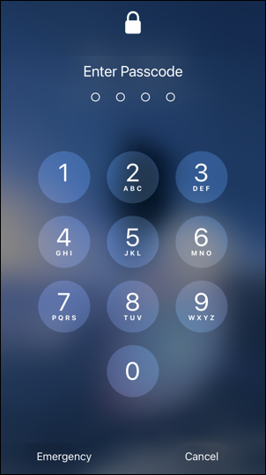
Аутентификация
Примеры аутентификации:
1. Вход в систему с использованием имени пользователя и пароля.
2. Вход с помощью отпечатка пальца или распознавания лица на вашем смартфоне.
3. Ввод PIN-кода или ответ на секретный вопрос.
Notes:
Посоветуйся с методистом как лучше провести знакомство с аудиторией. Вопросы могут меняться. Стандартный слайд знакомства. Не меняем его, меняем текст в нем и иллюстрации (если нужно)

Slide 7
Аутентификация
В компьютерной игре пользователь может быть аутентифицирован как игрок, но авторизован только для выполнения определенных действий.
В банковской системе клиент может быть аутентифицирован как владелец счета, но авторизован только для выполнения операций.
В интернет-магазине покупатель может быть аутентифицирован как зарегистрированный пользователь, но авторизован только для просмотра товаров, добавления их в корзину и тд.
Notes:
Посоветуйся с методистом как лучше провести знакомство с аудиторией. Вопросы могут меняться. Стандартный слайд знакомства. Не меняем его, меняем текст в нем и иллюстрации (если нужно)

Slide 8
Принципы безопасности
1. Минимальные привилегии
2. Защита данных
3. Аудит и мониторинг
4. Обработка ошибок и исключений
5. Обновления и патчи
Notes:
Посоветуйся с методистом как лучше провести знакомство с аудиторией. Вопросы могут меняться. Стандартный слайд знакомства. Не меняем его, меняем текст в нем и иллюстрации (если нужно)

Slide 9

Что такое Spring Security
Основные компоненты Spring Security:
Аутентификация
Авторизация
Защита от атак
Шифрование паролей
Notes:
Посоветуйся с методистом как лучше провести знакомство с аудиторией. Вопросы могут меняться. Стандартный слайд знакомства. Не меняем его, меняем текст в нем и иллюстрации (если нужно)

Slide 10
JSON Web Token (JWT)
JWT – это стандарт, который определяет способ безопасной передачи информации между двумя сторонами в виде JSON-объекта.

Slide 11
JSON Web Token (JWT)
В Spring Security JWT обычно используется вместе с OAuth 2.0 для аутентификации и авторизации:
Пользователь аутентифицируется с помощью своих учетных данных.
После успешной аутентификации сервер создает JWT, который содержит уникальные данные пользователя, и отправляет его обратно пользователю.
Пользователь сохраняет этот JWT и отправляет его в заголовке Authorization с каждым последующим запросом.
Сервер проверяет JWT в каждом запросе, чтобы аутентифицировать пользователя и определить его права доступа.
Notes:
Посоветуйся с методистом как лучше провести знакомство с аудиторией. Вопросы могут меняться. Стандартный слайд знакомства. Не меняем его, меняем текст в нем и иллюстрации (если нужно)

Slide 12
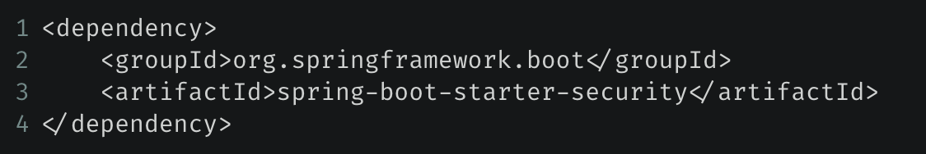
Настройка Spring Security
Шаг 1: Добавление зависимости
Notes:
Посоветуйся с методистом как лучше провести знакомство с аудиторией. Вопросы могут меняться. Стандартный слайд знакомства. Не меняем его, меняем текст в нем и иллюстрации (если нужно)

Slide 13
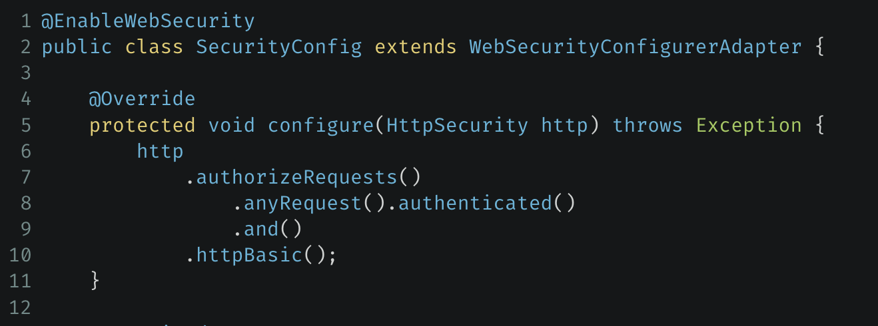
Настройка Spring Security
Шаг 2: Создание класса конфигурации безопасности
Notes:
Посоветуйся с методистом как лучше провести знакомство с аудиторией. Вопросы могут меняться. Стандартный слайд знакомства. Не меняем его, меняем текст в нем и иллюстрации (если нужно)

Slide 14
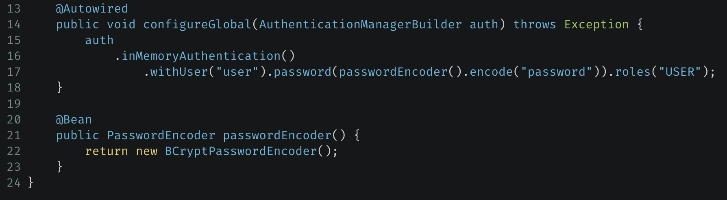
Настройка Spring Security
Шаг 2: Создание класса конфигурации безопасности
Notes:
Посоветуйся с методистом как лучше провести знакомство с аудиторией. Вопросы могут меняться. Стандартный слайд знакомства. Не меняем его, меняем текст в нем и иллюстрации (если нужно)

Slide 15
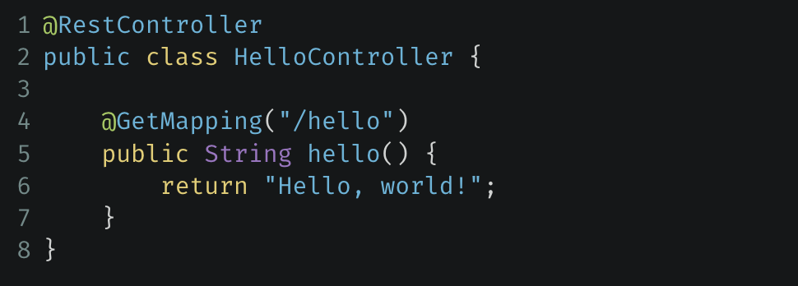
Настройка Spring Security
Шаг 3: Тестирование нашей конфигурации безопасности
Notes:
Посоветуйся с методистом как лучше провести знакомство с аудиторией. Вопросы могут меняться. Стандартный слайд знакомства. Не меняем его, меняем текст в нем и иллюстрации (если нужно)

Slide 16
Виды атак
1. CSRF (межсайтовая подделка запроса).
2. XSS (межсайтовый скриптинг).
3. SQL-инъекции.
4. Атаки с перехватом сессии (Session Hijacking).
Notes:
Посоветуйся с методистом как лучше провести знакомство с аудиторией. Вопросы могут меняться. Стандартный слайд знакомства. Не меняем его, меняем текст в нем и иллюстрации (если нужно)

Slide 17
Создание проекта
Шаг 1: Создание проекта в Spring Initializr
Откройте Spring Initializr.
Выберите “Maven Project” в качестве типа проекта.
В качестве языка программирования выберите “Java”.
Выберите последнюю версию Spring Boot.
Введите детали проекта. В качестве Group, введите что-то вроде “com.yourname”. В Artifact, введите что-то вроде “jwt-demo”.
Notes:
Посоветуйся с методистом как лучше провести знакомство с аудиторией. Вопросы могут меняться. Стандартный слайд знакомства. Не меняем его, меняем текст в нем и иллюстрации (если нужно)

Slide 18
Создание проекта
Шаг 1: Создание проекта в Spring Initializr
В качестве упаковки выберите “Jar”.
Выберите версию Java, которую вы используете.
В разделе “Dependencies” добавьте следующие зависимости: “Spring Web”, “Spring Security”, “Spring Data JPA” (для работы с базой данных) и “JJwt” (библиотека для работы с JWT).
Нажмите “Generate”, чтобы скачать проект.
Notes:
Посоветуйся с методистом как лучше провести знакомство с аудиторией. Вопросы могут меняться. Стандартный слайд знакомства. Не меняем его, меняем текст в нем и иллюстрации (если нужно)

Slide 19
Создание проекта
Шаг 2: Открытие проекта в IDE
Теперь, когда у вас есть сгенерированный проект, вы можете открыть его в вашей любимой IDE (например, IntelliJ IDEA, Eclipse и др.). Все настройки уже выполнены автоматически, и вы можете начать разработку вашего приложения.
Notes:
Посоветуйся с методистом как лучше провести знакомство с аудиторией. Вопросы могут меняться. Стандартный слайд знакомства. Не меняем его, меняем текст в нем и иллюстрации (если нужно)

Slide 20
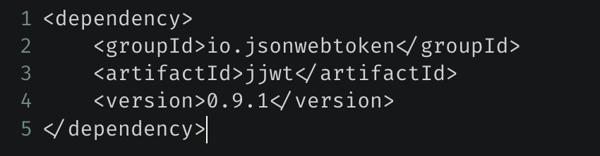
Создание проекта
Шаг 3: Добавление зависимости для JWT
Notes:
Посоветуйся с методистом как лучше провести знакомство с аудиторией. Вопросы могут меняться. Стандартный слайд знакомства. Не меняем его, меняем текст в нем и иллюстрации (если нужно)

Slide 21
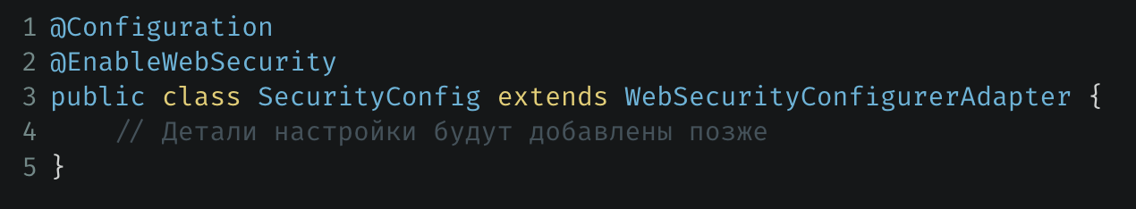
Настройка Spring Security
Шаг 1: Создание класса конфигурации безопасности
Notes:
Посоветуйся с методистом как лучше провести знакомство с аудиторией. Вопросы могут меняться. Стандартный слайд знакомства. Не меняем его, меняем текст в нем и иллюстрации (если нужно)

Slide 22
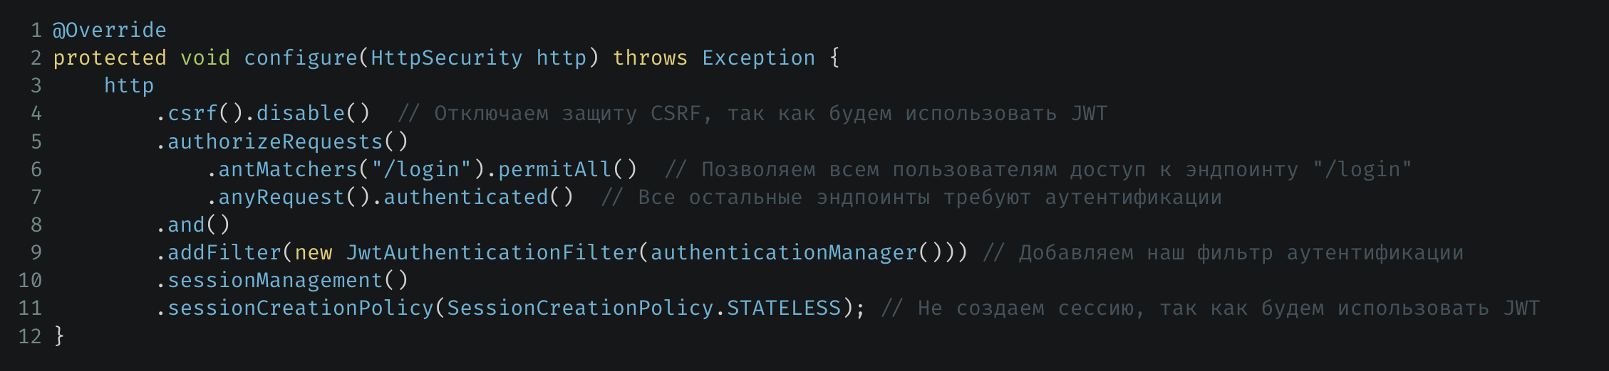
Настройка Spring Security
Шаг 2: Настройка правил безопасности
Notes:
Посоветуйся с методистом как лучше провести знакомство с аудиторией. Вопросы могут меняться. Стандартный слайд знакомства. Не меняем его, меняем текст в нем и иллюстрации (если нужно)

Slide 23
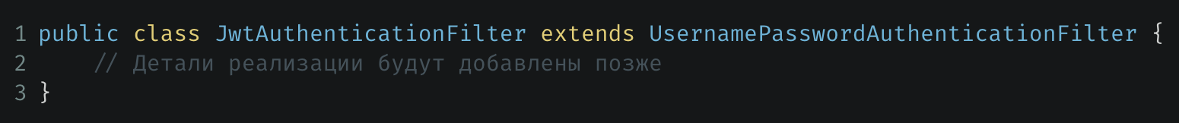
Настройка Spring Security
Шаг 3: Создание фильтра аутентификации
Notes:
Посоветуйся с методистом как лучше провести знакомство с аудиторией. Вопросы могут меняться. Стандартный слайд знакомства. Не меняем его, меняем текст в нем и иллюстрации (если нужно)

Slide 24
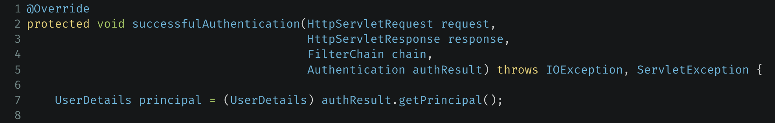
Обработка JWT
Шаг 1: Генерация JWT
Notes:
Посоветуйся с методистом как лучше провести знакомство с аудиторией. Вопросы могут меняться. Стандартный слайд знакомства. Не меняем его, меняем текст в нем и иллюстрации (если нужно)

Slide 25
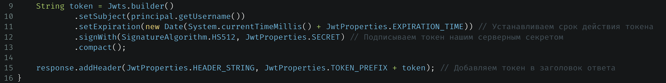
Обработка JWT
Шаг 1: Генерация JWT
Notes:
Посоветуйся с методистом как лучше провести знакомство с аудиторией. Вопросы могут меняться. Стандартный слайд знакомства. Не меняем его, меняем текст в нем и иллюстрации (если нужно)

Slide 26
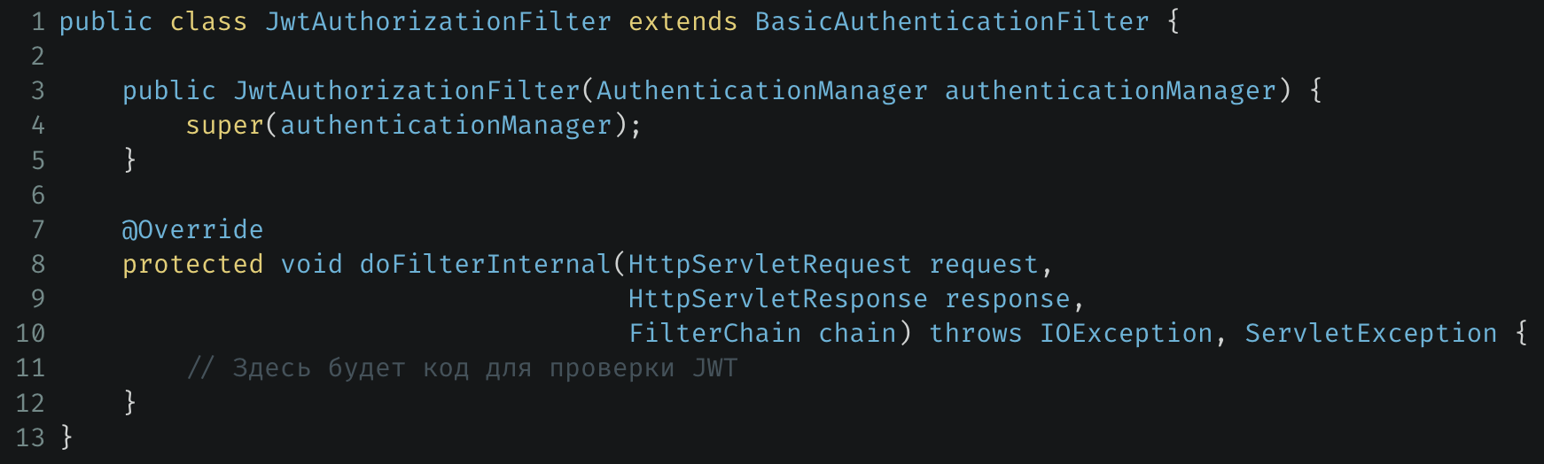
Обработка JWT
Шаг 2: Проверка JWT
Notes:
Посоветуйся с методистом как лучше провести знакомство с аудиторией. Вопросы могут меняться. Стандартный слайд знакомства. Не меняем его, меняем текст в нем и иллюстрации (если нужно)

Slide 27
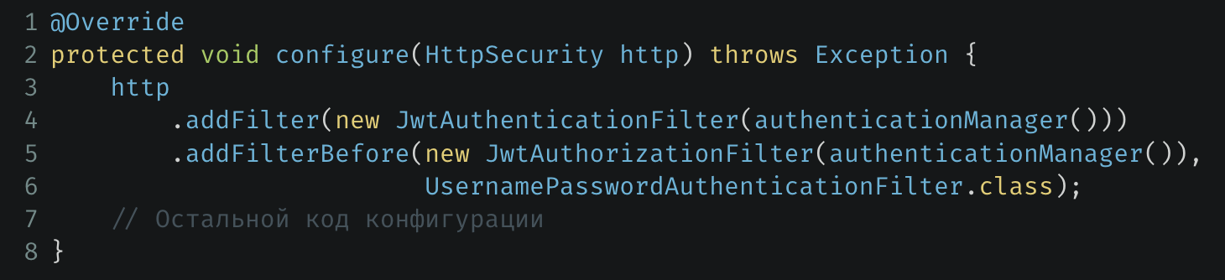
Обработка JWT
Шаг 3: Добавление фильтра авторизации в конфигурацию безопасности
Notes:
Посоветуйся с методистом как лучше провести знакомство с аудиторией. Вопросы могут меняться. Стандартный слайд знакомства. Не меняем его, меняем текст в нем и иллюстрации (если нужно)

Slide 28
Защита от атак
CSRF (Cross-Site Request Forgery) – это атака, которая заставляет пользователя выполнить действие, которого он не собирался делать.
XSS (Cross-Site Scripting) – это атака, при которой злоумышленник вставляет злонамеренные скрипты в веб-страницы, просматриваемые другими пользователями.
Notes:
Посоветуйся с методистом как лучше провести знакомство с аудиторией. Вопросы могут меняться. Стандартный слайд знакомства. Не меняем его, меняем текст в нем и иллюстрации (если нужно)

Slide 29
Защита от атак
SQL Injection – это атака, при которой злоумышленник может вставлять злонамеренные SQL запросы в поля ввода формы.
Session Fixation – это атака, при которой злоумышленник использует сессию, которую пользователь уже открыл, для получения несанкционированного доступа.
Notes:
Посоветуйся с методистом как лучше провести знакомство с аудиторией. Вопросы могут меняться. Стандартный слайд знакомства. Не меняем его, меняем текст в нем и иллюстрации (если нужно)

Slide 30
Проверка аутентификации и обработки JWT
1. Регистрация нового пользователя
2. Вход в систему
3. Доступ к защищенному ресурсу
Notes:
Посоветуйся с методистом как лучше провести знакомство с аудиторией. Вопросы могут меняться. Стандартный слайд знакомства. Не меняем его, меняем текст в нем и иллюстрации (если нужно)

Slide 31
Проверка защиты от атак
1. CSRF-атака
2. XSS-атака
3. SQL-инъекция
4. Атака Session Fixation
Notes:
Посоветуйся с методистом как лучше провести знакомство с аудиторией. Вопросы могут меняться. Стандартный слайд знакомства. Не меняем его, меняем текст в нем и иллюстрации (если нужно)

